Slide 1




FareSunday
Holiday Package
Dokumen Laporan Final Project

Slide 2


Stage 1

Slide 3
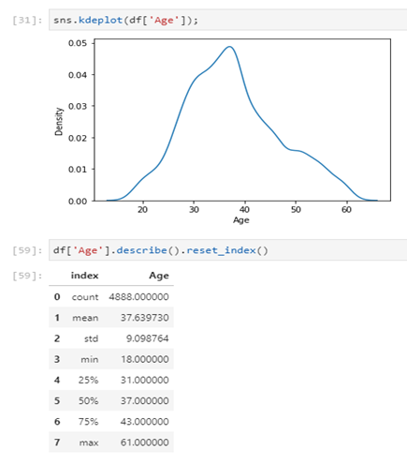
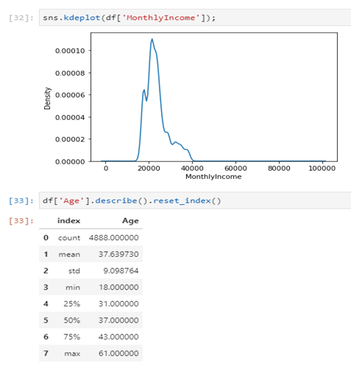
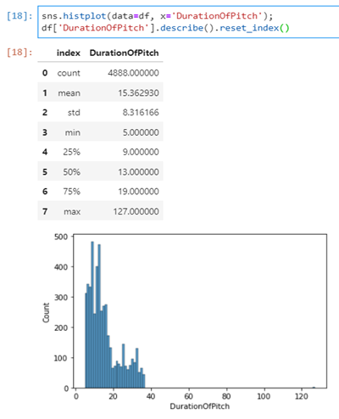
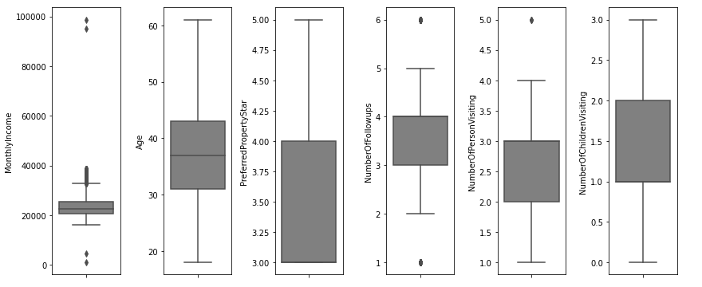
Pre-processing
DATA VISUALISASI

Slide 4
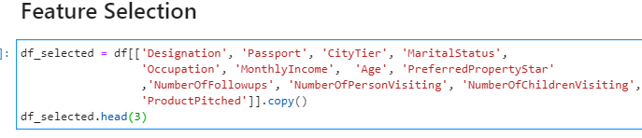
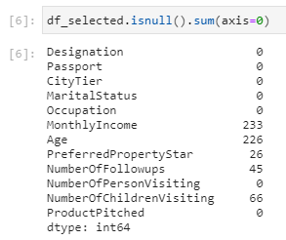
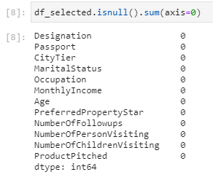
Pre-processing
Data Filtering
The feature that will be needed to build machine learning model are:
Based on the instruction :
Designation
Passport
Tier City
Martial status
Occupation
Monthly income
Age
Preferred Properties
Based on the correlation (above 0.3) :
Number Of Followups
Monthly Income
Age
Number Of Person Visiting
Number Of Children Visiting
Product Pitched
Designation
Product Taken
Missing values

Slide 5
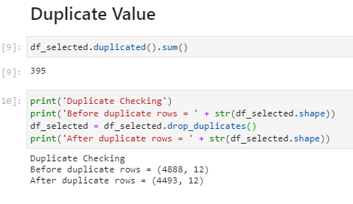
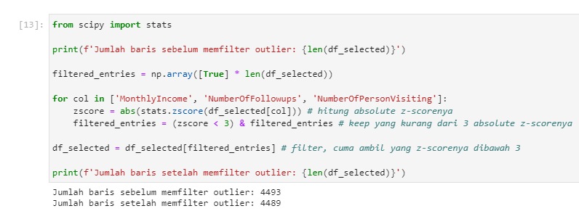
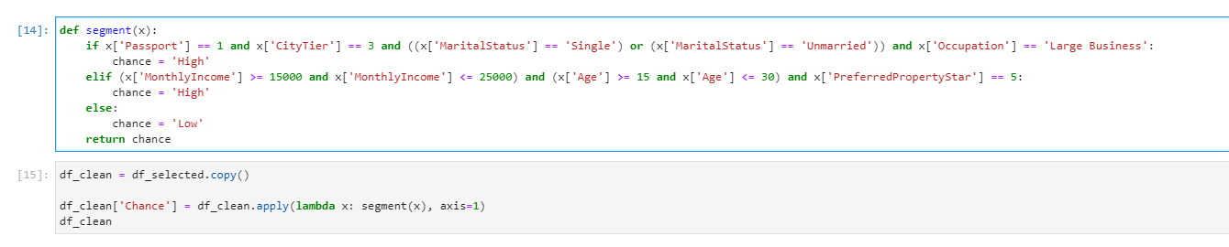
Data Cleansing
Handling Data Duplication
Handling Data with outlier using Z-Score above 3
Generate a Target column based on kaggle instruction

Slide 6
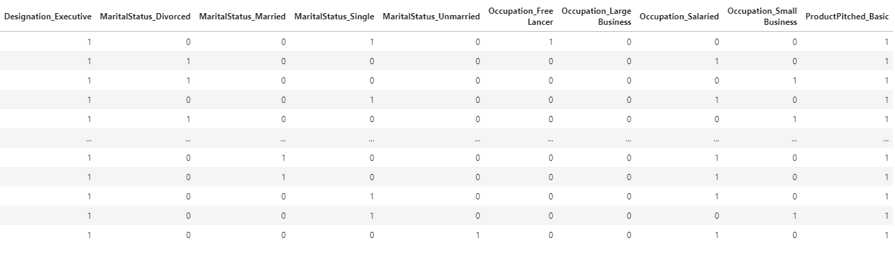
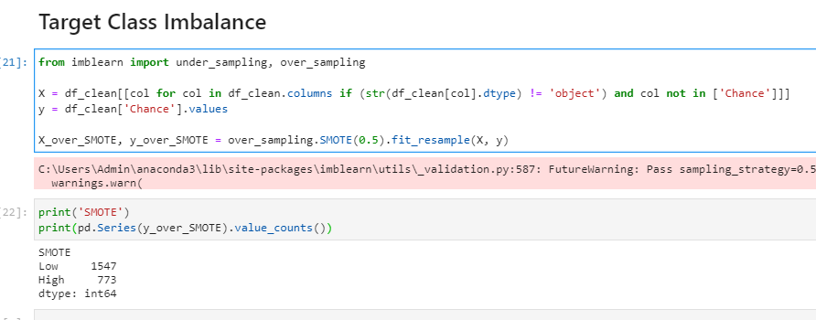
Pre-processing (Feature Encoding)
One hot encoding for categorical data
Class Balancing using SMOTE

Slide 7
Stage 2

Slide 8
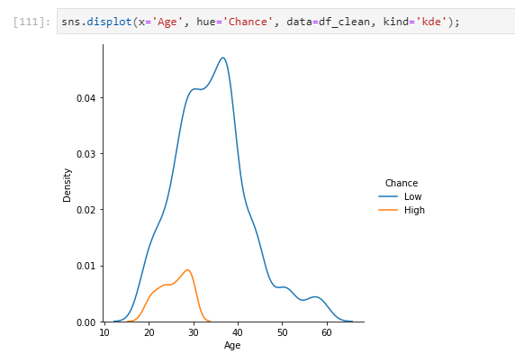
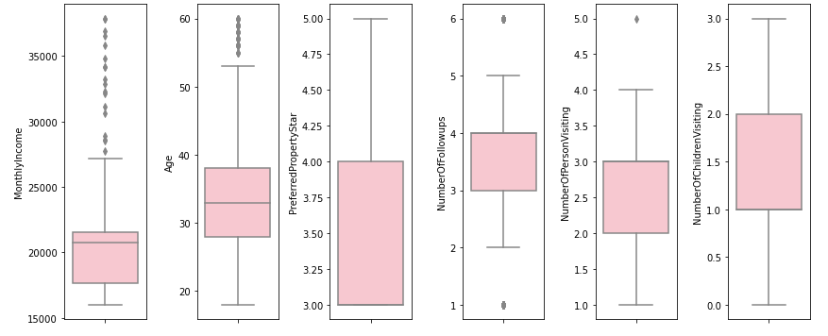
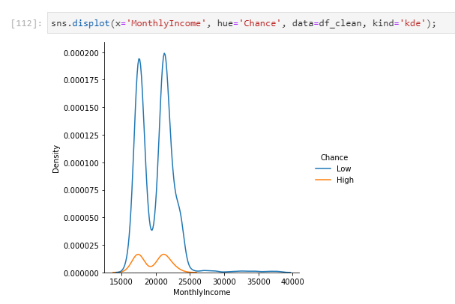
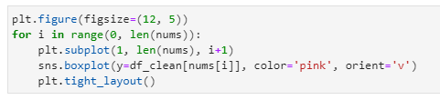
Outlier & Distribusi
Monthly Income/Pendapatan bulanan memiliki median sekitar 21500.
Notes:
Berikut merupakan sebaran data dengan tipe boxplot. MonthlyIncome/Pendapatan bulanan memiliki median sekitar 21500. Semantara Age/Umur memiliki median sekitar 33.

Slide 9
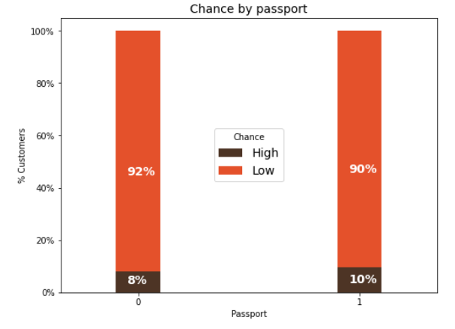
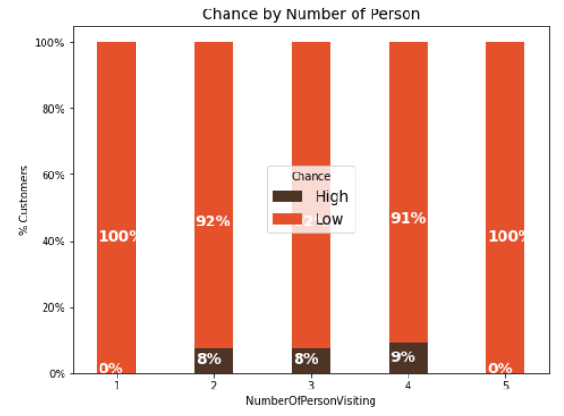
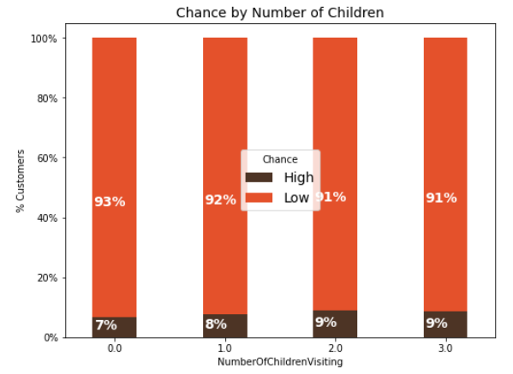
Passport, No. of Person Visiting & No. of Children Visiting
Notes:
Visualisasi pertama samping menunjukan 2 insight yang unik dimana lebih banyak customer yang tidak memiliki passport dibanding yang punya. namun untuk Customer dengan tingkat konversion yang tinggi lebih banyak 2 persen yang memiliki passport, hal ini bisa menjadi rekomendasi bisnis untuk tim marketing untuk mengembangkan pemasaran paket inbound di banding outbound.
Visualisasi kedua disamping menunjukan high conversion rate cenderung tinggi terhadap group traveller atau orang yang berpergian lebih dari 1, dan tingkat konversi yang rendah untuk single traveler dan group travelling setara atau lebih dari 5 orang untuk single traveller rendah bisa di asumsikan karena jika berpergian sendirian akan lebih mahal costnya, karna akan ada additional Single Supplement cost tiap orang yang biasanya sebesar 50-75% harga dari product
Berdasarkan visualisasi disamping feasibility customer conversion menunjukkan preferensi untuk berpergian dengan 2-3 anak adalah High.untuk number of children, bisa menjadi insight untuk tim product nanti untuk nextnya berarti produk tour harus memiliki accessibility untuk anak anak, dan option service untuk anak. dan asumsi travelling with kids karna normalnya harga paket tour untuk anak anak hanya 25-50% dari harga tour, lebih murah di banding single supplement

Slide 10
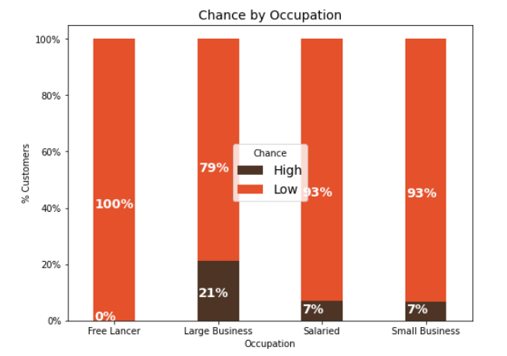

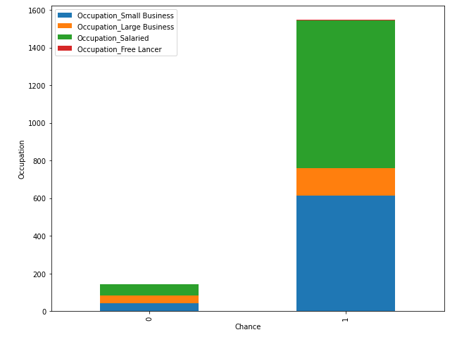
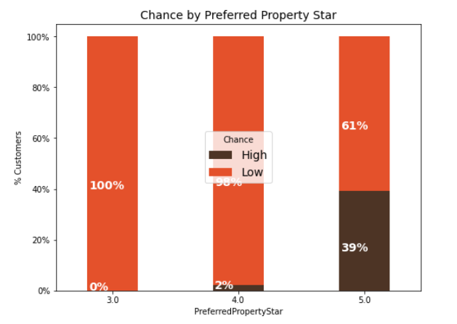
Occupation and Preferred Property Star
Notes:
Untuk occupation, berdasarkan visualisasi samping seseorang dengan bisnis besar potensi untuk terkonversi atau melakukan perjalanan wisata lebih tinggi dibandingkan pekerjaan yang lainnya dengan persentase berada di 21%. dan dari data disamping juga bisa dilihat customer dengan stable income memiliki tingkat konversi lebih tinggi dibanding unstable income atau freelancer.
Untuk property star, visualisasi disamping menunjukan preferensi pembeli yang memiliki tingkat konversi tertinggi memiliki preferensi terhadap akomodasi di Property berbintang 5. dan minat konversi rendah terhadap properti lebih rendah atau setara dengan bintang 3 kebawah.

Slide 11

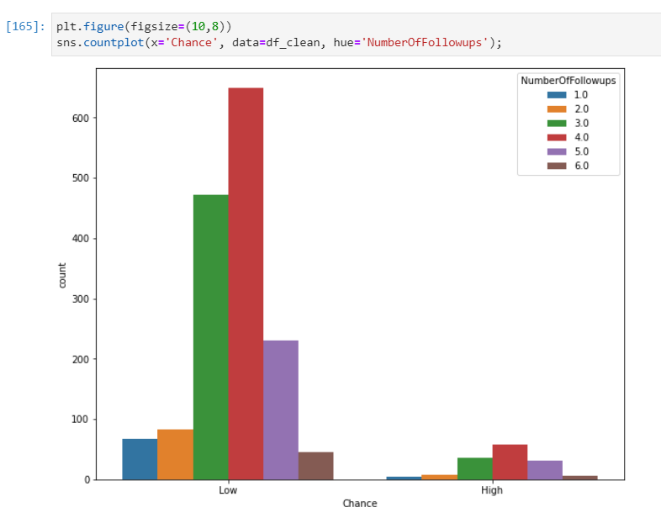
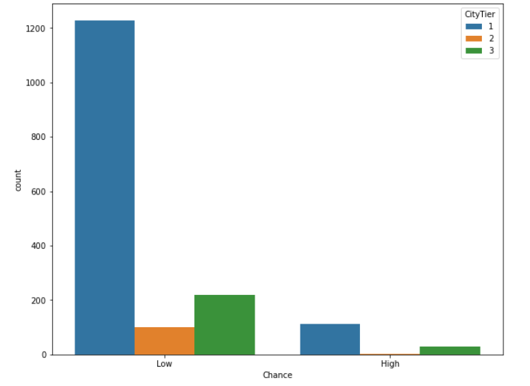
City Tier & No. Follow Ups
Notes:
Dari Visualisasi disamping dapat di pahami bahwa mayoritas customer berasal dari city tier 1, dan customer dengan conversion rate high tertinggi pun juga berasal dari Tier 1. dan City Tier 2 menjadi area dengan tingkat Conversion Rate terendah.
Visualisasi disamping menunjukan bahwa follow up mayoritas dilakukan sebanyak 4x, dan di Chance customer yang memiliki probabilitas conversion rate tinggi juga di follow up sebanyak 4x, yang menunjukan bahwa idealnya untuk follow up adalah 4 kali

Slide 12
Stage 3

Slide 13
Model Evaluation
Analysis of Each Features :
 | Accuracy | Precision | Recall | F1-Score
Logistic Regression | 0.92 | 0.5 | 0.44 | 0.47
Logistic Regression with Randomized Search | 0.96 | 0.7 | 0.85 | 0.77
KNN | 0.92 | 0.5 | 0.44 | 0.47
Decision Tree | 1 | 1 | 1 | 1
Decision Tree with Randomized Search | 0.93 | 0.54 | 0.56 | 0.55
Decision Tree with top 6 feature importance | 0.98 | 0.92 | 0.81 | 0.86

Slide 14
Ensemble methods
 | Accuracy | Precision | Recall | F1-Score
Bagging : Random Forest | 1.0 | 1.0 | 1.0 | 1.0
Bagging : Random Forest (5 top features*) | 0.98 | 0.92 | 0.81 | 0.86
Boosting : AdaBoost | 1.0 | 1.0 | 1.0 | 1.0
Boosting : AdaBoost (5 top features) | 0.93 | 0.53 | 0.33 | 0.41
Boosting : XGBoost | 1.0 | 1.0 | 1.0 | 1.0
Boosting : XGBoost (5 top features) | 1.0 | 1.0 | 1.0 | 1.0
Pendekatan menggunakan model boosting dirasa kurang tepat karena sudah terjadi overfit pada model klasifikasi dasar.
*5 top feature ['PreferredPropertyStar', 'Age', 'MonthlyIncome', 'DurationOfPitch', 'PitchSatisfactionScore']

Slide 15

Summary
Pada model machine learning yang diterapkan, evaluasi yang dijadikan fokus utama adalah Recall.
Recall dapat didefinisikan sebagai rasio dari jumlah total contoh positif yang diklasifikasikan bernilai benar dibagi dengan jumlah total contoh positif. High Recall menunjukkan kelas dikenali dengan baik (FN rendah).
Dikarenakan kita mencari customer yang memiliki High Chance untuk membeli produk yang akan diluncurkan sehingga kita menggunakan Recall.
Sehingga model yang akan digunakan adalah Random Forest dengan 5 fitur paling penting dikarenakan model tersebut memiliki nilai rata rata evaluasi tertinggi, recall yang tinggi (0.81) dan tidak overfit.
Notes:
Recall dapat didefinisikan sebagai rasio dari jumlah total contoh positif yang diklasifikasikan bernilai benar dibagi dengan jumlah total contoh positif. High Recall menunjukkan kelas dikenali dengan baik (FN rendah).

Slide 16
Final Stage

Slide 17
Executive Summary & Recommendation
Trips&Travel di tahun 2020 memiliki dataset sebesar 4888 customer dengan penjualan hanya sebesar 18% karena Random marketing yang tidak sesuai target pasar dan menyebabkan biaya marketing tinggi karena tidak sesuai sasaran dan segmentasi,sehingga team Data melakukan pengolahan dan evaluasi terhadap data untuk menemukan strategi marketing dan penjualan terbaik untuk di aplikasikan di release produk baru yaitu Wellness package, yaitu Mengidentifikasi feature yang mempengaruhi buying decision dan Mengidentifikasi target market paling tepat sasaran dan untuk menaikan customer buying rate menggunakan sistem rekomendasi dengan membuat model. Dan memberikan strategi business dan service

